Slide 1


C24 - Inteligência Artificial: Projetos selecionados
Felipe A. P. de Figueiredo
felipe.figueiredo@Inatel.br

Slide 2
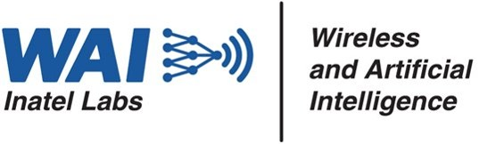
O laboratório
Wireless and Artificial Intelligence Laboratory (WAI Lab)
Comunicações Sem Fio
+
Inteligência Artificial
Notes:
Promover avanços nos campos das redes sem fio e inteligência artificial

Slide 3
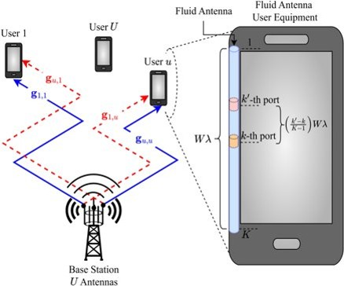
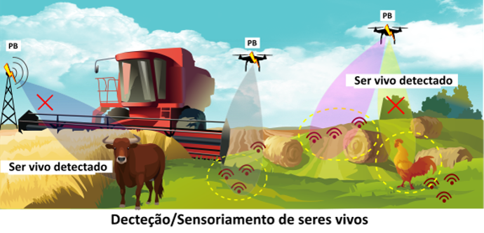
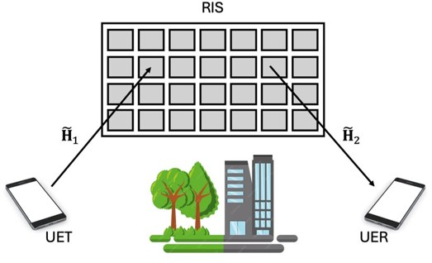
Áreas de pesquisa
ML na borda (EdgeML) e IoT
Visão computacional (embarcada)
Sistemas de antenas reconfiguráveis
Sistemas com múltiplas antenas
Transferência de energia sem fio
IA aplicada a problemas de telecom

Slide 4












Parcerias

Slide 5
Oportunidades
Bolsas de estudo (IC, mestrado e doutorado)
Bolsas de IC regulares e diferenciadas
Bolsas complementação
Possibilidade de estágio (não-)remunerado com assinatura das horas obrigatórias
Visitas técnicas às instituições parceiras
Mestrado sanduíche com a Universidade de Rennes na França (em implementação)
Doutorado sanduíche nas instituições parceiras
Doutorado em cotitulação

Slide 6
Projetos selecionados

Slide 7
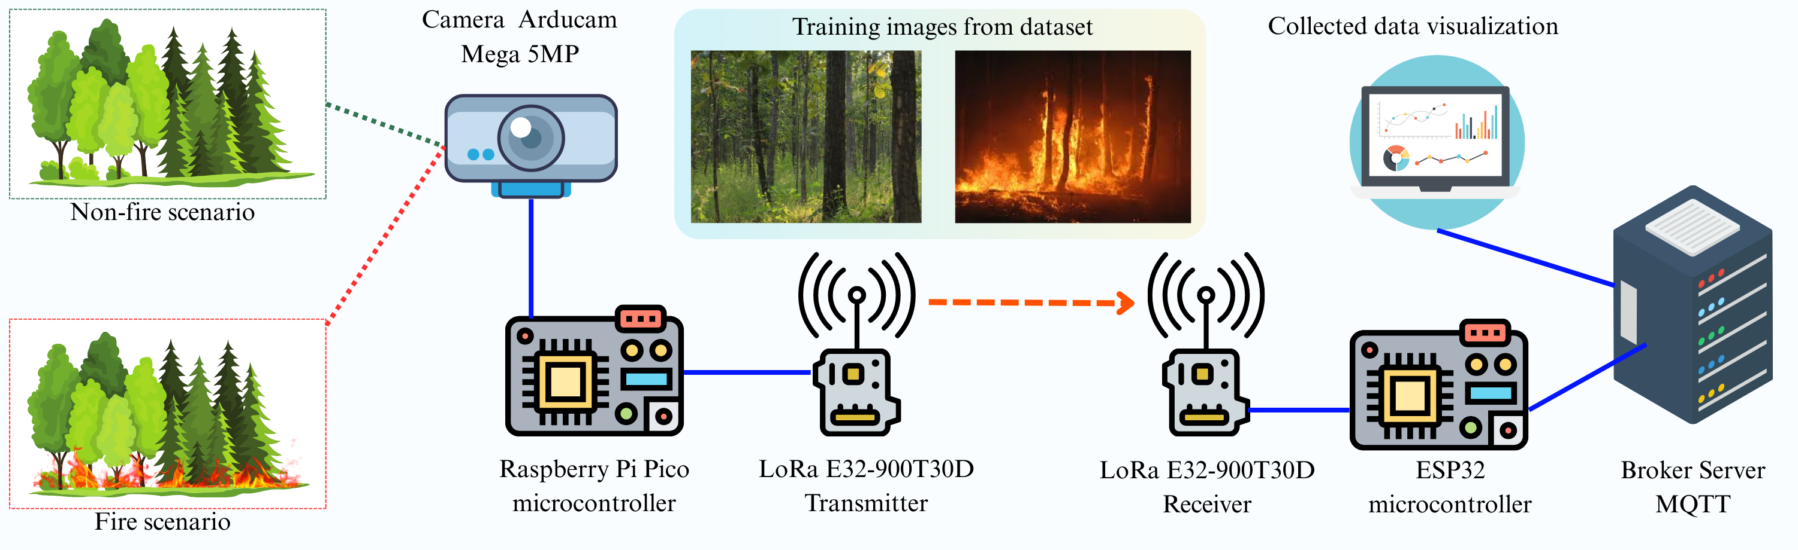
Detecção de incêndios florestais IoT + VC + LoRA
Objetivo: desenvolver um sistema de baixo custo e consumo que opere em tempo real e use uma câmera simples e uma Raspberry Pi Pico ou ESP32 para identificação de incêndios.
Como funciona:
A câmera captura imagens do ambiente.
O modelo de IA, otimizado para o dispositivo, analisa as imagens para identificar a presença de fogo.
Se um incêndio é detectado, um alerta é enviado automaticamente via rádio (LoRa), que transmite a longas distâncias com baixo consumo de energia.
Pode ser adaptado para outros usos, como monitoramento de lavouras e segurança industrial.

Slide 8
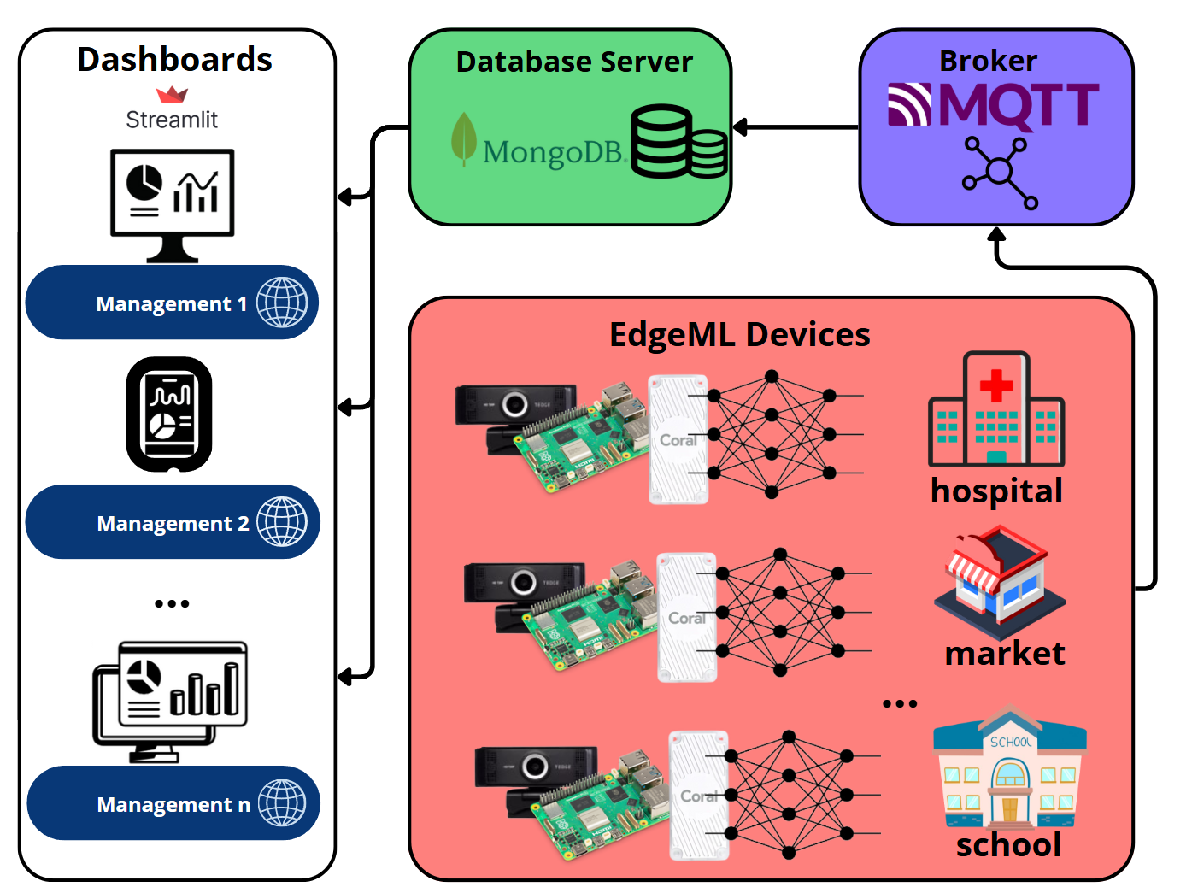
Gestão inteligente de tráfego em smart cities IoT + VC + Smart Cities
Objetivo: desenvolver um sistema embarcado e de baixo custo que ajude a reduzir acidentes e melhorar a segurança no trânsito.
Como funciona:
Uma câmera instalada em via pública utiliza IA para detectar veículos, placas e pedestres.
O sistema calcula a velocidade dos veículos e a distância entre eles e os pedestres.
Identifica automaticamente infrações, como excesso de velocidade e colisões, além de identificar colisões eminentes.
Faz análise do contexto das imagens via LLM.
Os dados são processados localmente e enviados para uma central de gestão e controle.

Slide 9
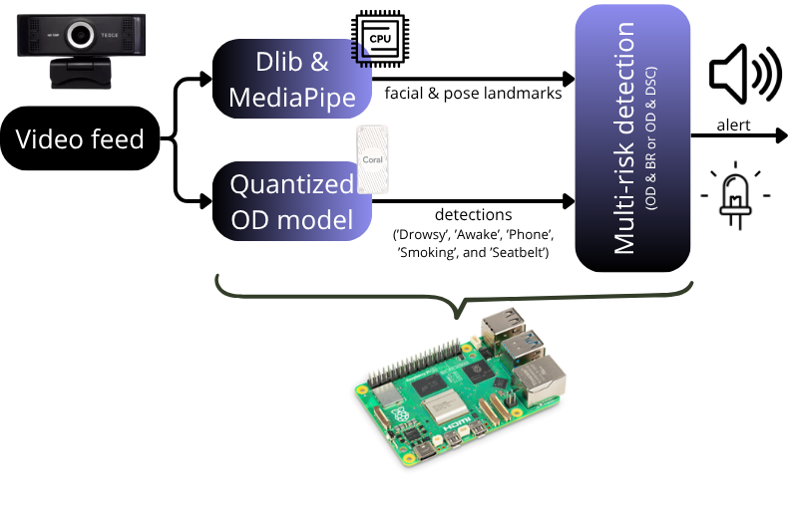
Detecção de comportamentos de risco ao volante IoT + VC
Objetivo: desenvolver um sistema embarcado de baixo custo para detectar comportamentos de risco, como sonolência, uso de celular, fumo e falta do cinto de segurança, para reduzir acidentes.
Como funciona:
Uma câmera filma o motorista em tempo real.
Um comitê de modelos de IA, rodando em uma Raspberry Pi, analisa o vídeo para identificar comportamentos de risco.
Alertas sonoros ou visuais são acionados sempre que um risco é detectado.
Pode ser instalado em qualquer veículo, e.g., frotas de caminhões, ônibus e táxis.

Slide 10
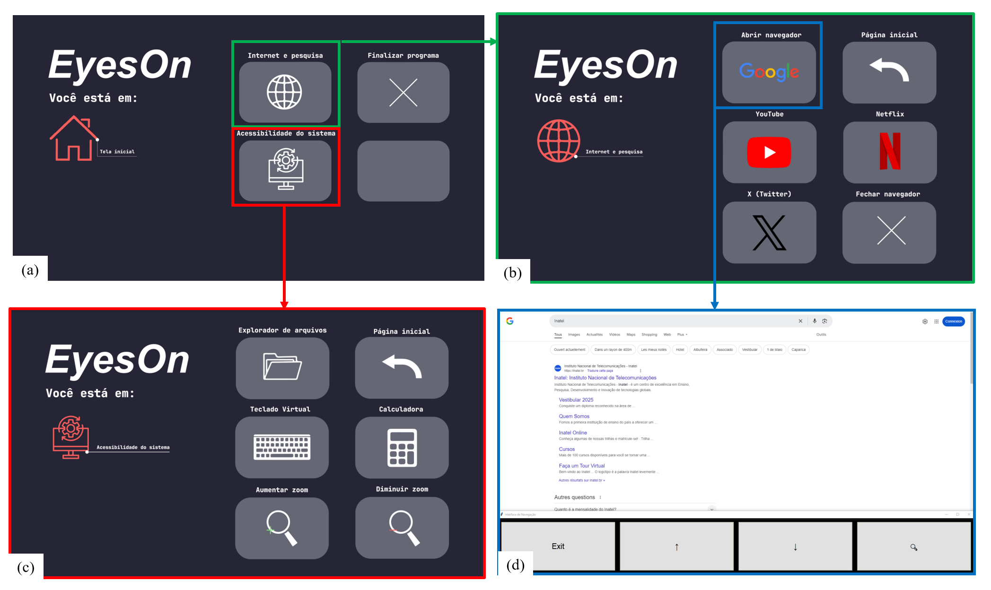
Rastreamento ocular para interação homem-máquina IoT + VC
Objetivo: desenvolver um sistema acessível e de baixo custo para que pessoas com limitações motoras possam controlar um computador usando apenas o movimento dos olhos.
Como funciona:
Utiliza uma webcam comum e IA para detectar a direção do olhar e mover o cursor na tela.
Piscadas longas são identificadas como cliques do mouse.
A interface é simplificada, com ícones grandes para facilitar a navegação.
Roda em PCs e laptops e, em breve, em tablets e mini-computadores (e.g., raspberry pi).

Slide 11
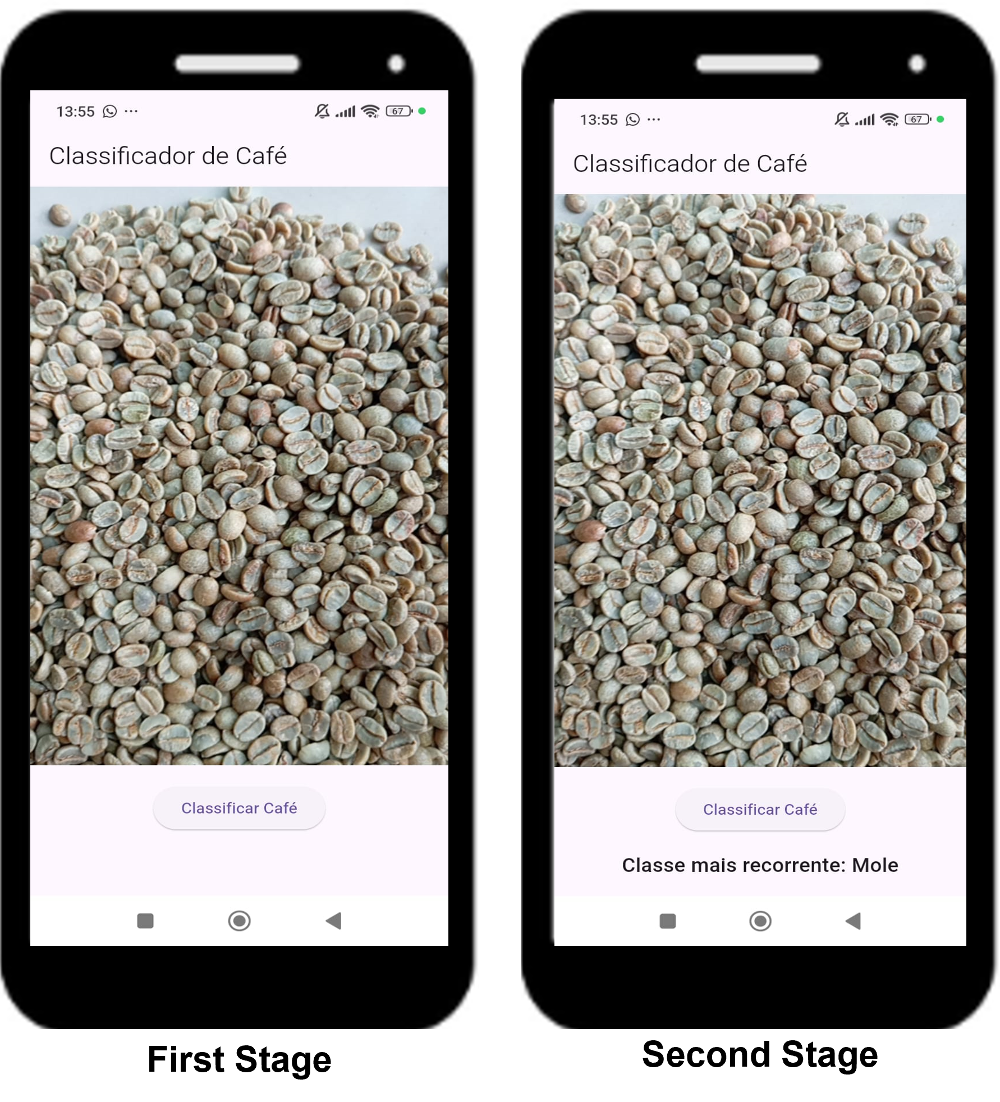
Classificação da qualidade de grãos de café VC + EdgeML
Objetivo: desenvolver um aplicativo móvel que classifique a qualidade dos grãos de café Arábica, eliminando a subjetividade e diminuindo o tempo de avaliação.
Como funciona:
O usuário fotografa os grãos de café com o celular.
O aplicativo captura três imagens em sequência e classifica cada uma com um modelo de IA.
Usando votação majoritária, ele define a classe final: Mole, Duro, Riado, Rio ou Rio Zona.
Aplicação: ferramenta para produtores avaliarem a qualidade do café de forma rápida, objetiva, sem necessidade de conexão com a internet e in loco.

Slide 12
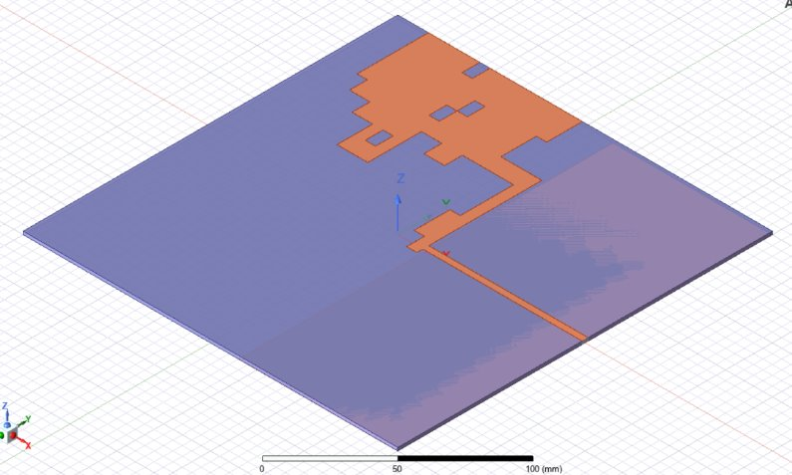
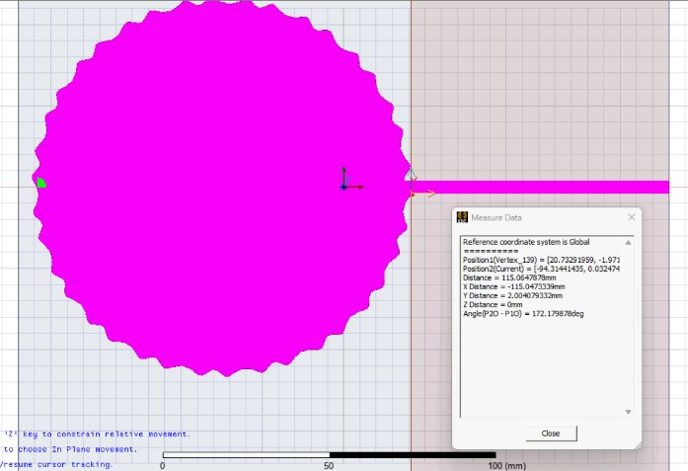
Criação de antenas auxiliada por IA ML + Eletromagnetismo
Objetivo: desenvolver antenas pixeladas ou baseadas na superfórmula utilizando IA para otimizar seu formato e garantir o máximo desempenho.
Como funciona:
O formato da antena é definido por uma matriz de pixels (com ou sem metal) ou pelos parâmetros da superfórmula.
Um algoritmo de IA gera diferentes configurações, que são simuladas para testar seu desempenho eletromagnético.
O algoritmo aprende iterativamente com esses testes para encontrar uma configuração que atenda às especificações desejadas.

Slide 13
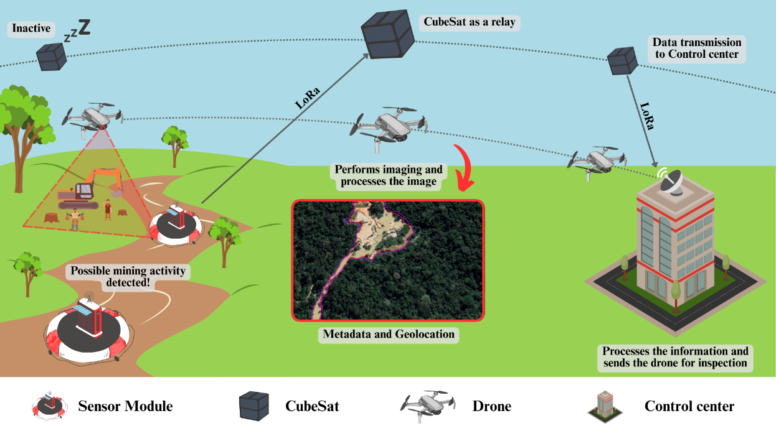
TerraSentinel: detecção de mineração ilegal, incêndio e desmatamento IoT + Satélites + Drones + VC + LoRA
Objetivo: criar um sistema de baixo custo e escalável para a detecção em tempo real de mineração ilegal, desmatamento e incêndios florestais na Amazônia.
Como funciona:
Utiliza uma rede de dispositivos: CubeSats, drones e sensores ribeirinhos.
O processamento dos dados ocorre diretamente nos dispositivos.
Em vez de enviar dados para a nuvem, os dispositivos treinam modelos localmente e compartilham apenas os pesos.
O CubeSat atua como um agregador, refinando um "modelo global" e redistribuindo-o para melhorar a eficiência do sistema.
Para conectar os dispositivos, utiliza-se LoRa.

Slide 14
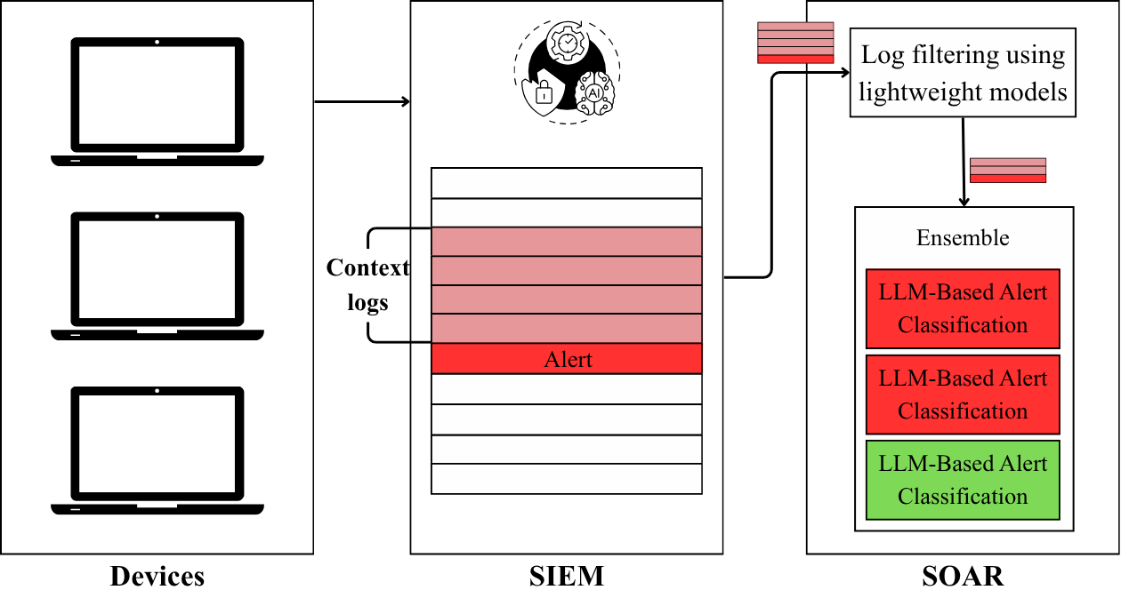
Triagem de alertas utilizando LLMs ML + cibersegurança
Objetivo: automatizar e otimizar a triagem de alertas de segurança, combatendo a sobrecarga dos analistas e aumentando a precisão na detecção de ameaças.
Como funciona: utiliza um pipeline de duas etapas
Primeira Etapa - Filtragem de logs: LLMs leves (e.g., Llama 3.2 3B ou Phi-4 Mini) realizam análise inicial dos logs brutos. Eles descartam informações irrelevantes, reduzindo significativamente a quantidade de dados que precisam ser processados na fase seguinte.
Segunda Etapa - Classificação de alertas: Os dados filtrados são enviados para LLMs mais robustas (e.g., DeepSeek-R1 ou Mistral-Nemo) para a classificação final.
Nesta fase, utiliza-se uma estratégia de ensemble, onde os resultados de múltiplos modelos são combinados.

Slide 15
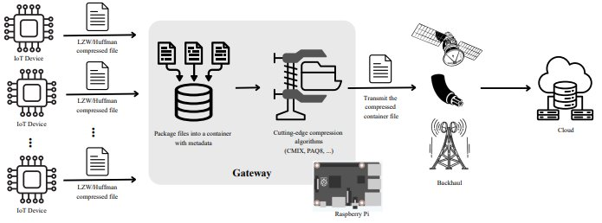
Compressão de dados em redes IoT ML + IoT
Objetivo: Reduzir o tráfego de dados e o consumo de energia em redes IoT por meio de compressão sem perdas baseada em ML.
Como funciona:
Dispositivos IoT realizam uma compressão leve (Huffman ou LZW) antes da transmissão.
O gateway agrega os arquivos comprimidos em um contêiner com metadados.
O contêiner é recomprimido com algoritmos mais robustos (ex.: BSC, GMIX, PAQ8PX).
O contêiner recomprimido é enviado à nuvem, onde ocorre a descompressão e a recuperação integral dos dados.
Resultado: redução de até ≈50% no consumo de energia da comunicação fim a fim.

Slide 16
Perguntas?

Slide 17
Obrigado!

